Slide 1
雲端商務服務班
專題報告
架設網站
指導教授:
鄭辰仰
盧永豐
洪佛典
曾學文
本組成員：
林信佑(NO.8) 、黃顏明(NO.9)
江婉柔(NO.18)、黃驛紜(NO.20)

Slide 2



緣由
透過本次課程所學 建置一個手工皂教學網站

Slide 3

開發工具
軟體
Microsoft Visual Web Developer 2010 Express
Edition

Slide 4
工作進度
 | 4/13~4/19 | 4/20~4/26 | 4/27~5/3 | 5/4~5/6
工作分配
規劃網站架構
照片拍攝
資料整理
網頁製作
網頁修正
投影片製作

Slide 5
網頁基本架構
首頁
會員登入
作品集
手工皂教室
留言板
Q&A
冷製皂步驟
精油知識
複方精油
純露…
作品照片
留言板
新增留言
做皂相關
問題整理

Slide 6
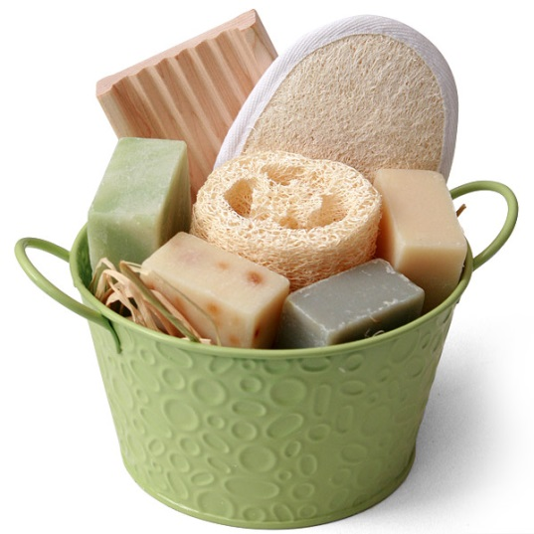
網站基本架構-純手工打造
製作人:林信佑
首頁
串聯各個網頁的流暢度
使用技術
HTML
Java Script
CSS

Slide 7

網站基本架構-純手工打造
製作人:江婉柔
手工皂
教室
資料整理
照片拍攝及編輯
使用軟體
Visual Web Developer 2010 Express
Q&A
作品集

Slide 8
網站基本架構- 用工具拉出來的網頁
製作人:黃顏明
留言板
建立留言板
使用軟體
SqlDataSource

Slide 9
網站基本架構- 用工具拉出來的網頁
製作人:黃驛紜
會員登入
建立登入系統
使用
登入控制項
ASP.NET程式開發伺服器

Slide 10
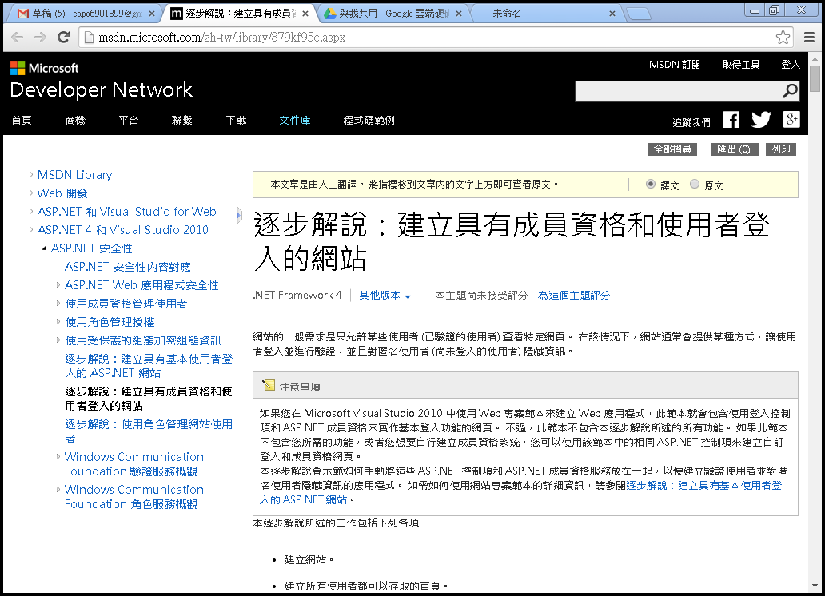
ASP.NET

Slide 11
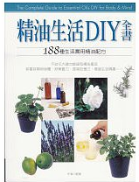

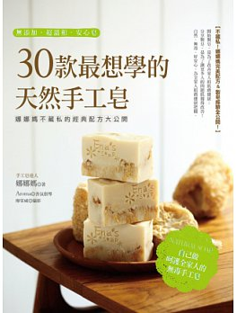


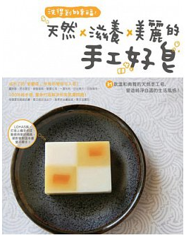
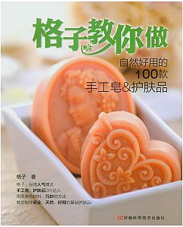
參考文獻及資料
2009 劉璞 精油生活DIY全書 商周出版
2009 Melissa Studio 精油全書－芳香療法精油使用小百科 商周出版
2004 福田瑞江 手製化妝品與手工皂 三悅文化
2012 許舜欣、許涵真 洗得到的幸福！天然×滋養×美麗的手工好皂 PCuSER電腦人文化
2013 娜娜媽 30款最想學的天然手工皂：娜娜媽不藏私的經典配方大公開 貝果文化
2011 格子 格子教你做自然好用的100款手工皂&護膚品 河南科學技術出版社
2009 喬叔，再見咖啡/攝影跟著喬叔，隨意喇皂：搞怪工程師教你做美美天然好皂 紅印文化

Slide 12
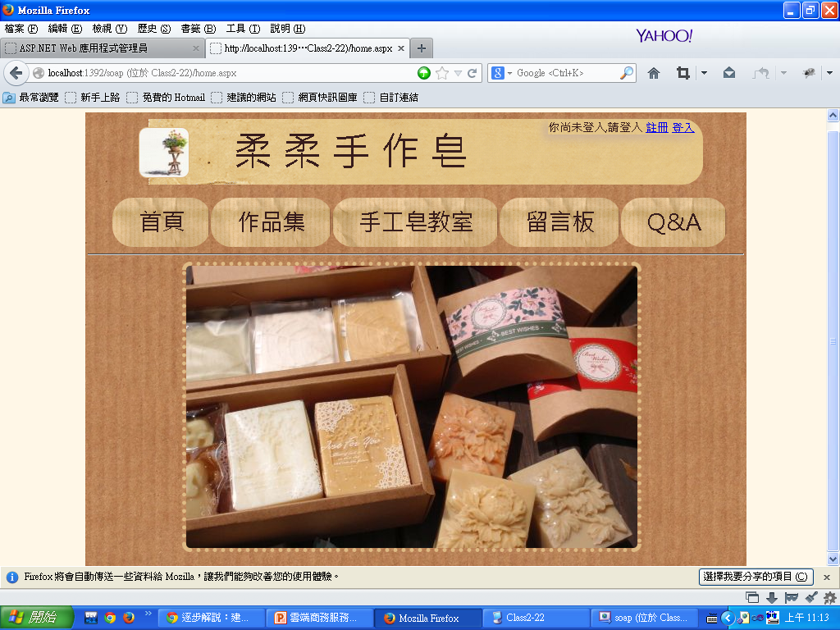
專題成果
網
頁
瀏
覽
柔柔手作皂

Slide 13


